Slide 1

Az ember tragédiája a színpadon
Lucifer, Ádám és Éva különböző korszakokban
Készítette: Szegedi Abigél, Varga Szintia, Herceg Antónia, Gilányi Sára Réka (Szupercsajok)
DSZC Kereskedelmi és Vendéglátóipari Technikum és Szakképző Iskola

Slide 2
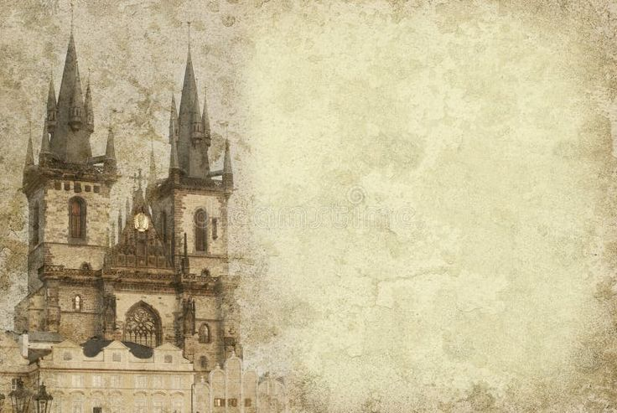
Bevezetés
Madách Imre műve.
1861-ben íródott .
Az emberiség történelmét mutatja be filozófiai szemszögből.
Fő szereplők:
Ádám
Éva
Lucifer

Slide 3

Miért fontos a színészi játék?
Ugyanaz a szerep teljesen más lehet különböző színészeknél.
A korszak nagyban befolyásolja az értelmezést.
A színész személyesége sokat számít.

Slide 4

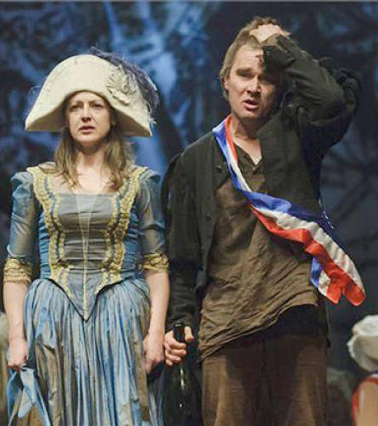
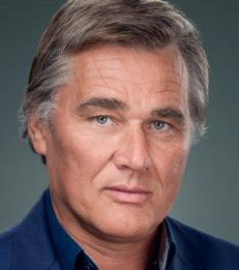
Ádám
Trill Zsolt
Modern feldolgozás
Jellemzők:
Ember közelibb
Bizonytalanabb karakter
Kevésbé hősies, inkább gondolkodó

Slide 5
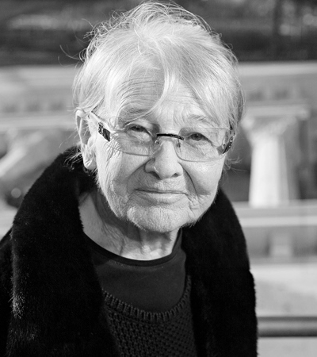
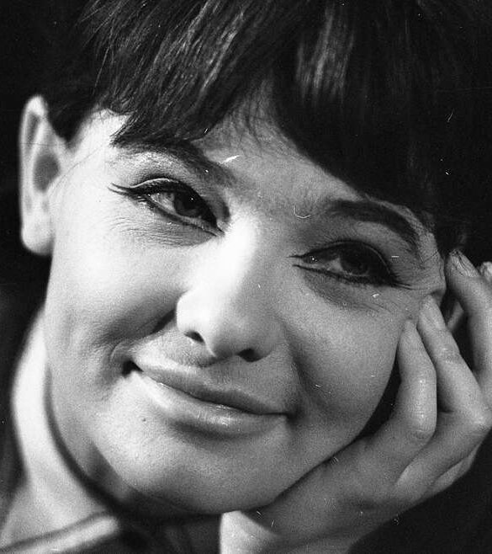
Éva
Törőcsik Mari
Jellemzők
Erős női karakter
Érzelmes és bölcs
Miért fontos?
Éva nem csak ,,kísérő", hanem önálló személyiség
Az élet folytatója
Kérdés: ,,Éva gyenge....vagy a legerősebb"

Slide 6
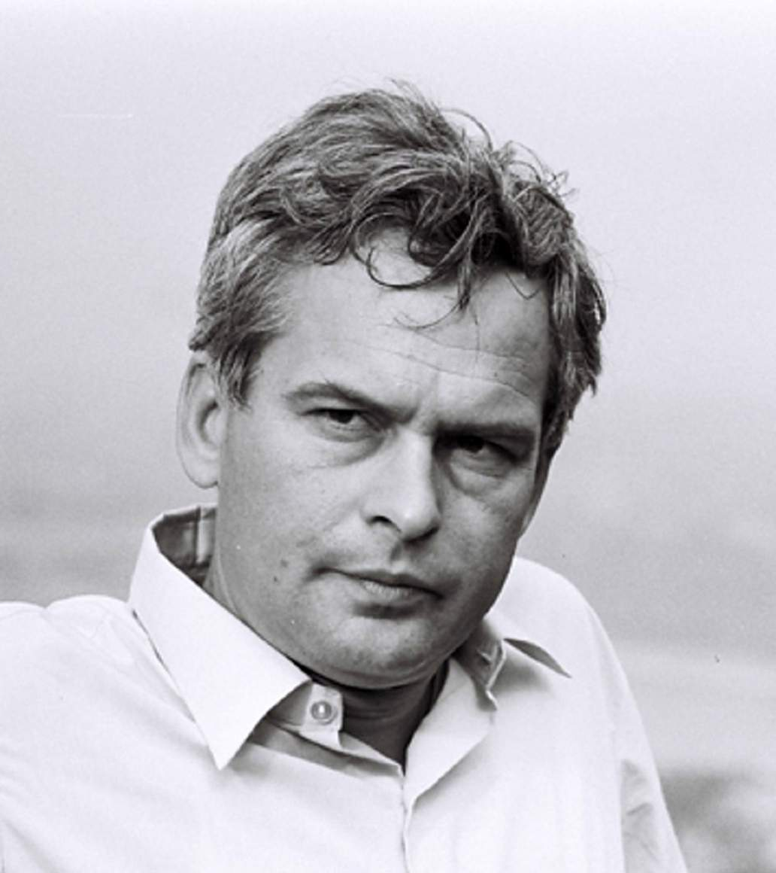
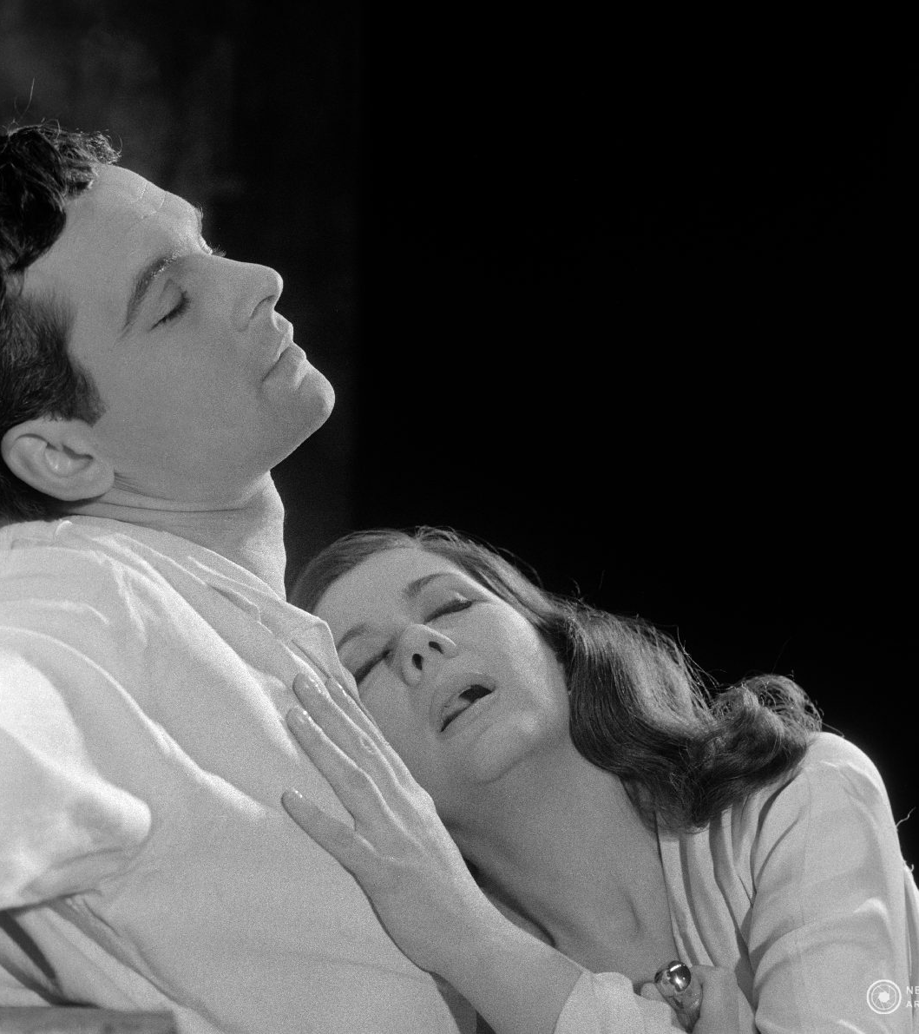
Lucifer
Latinovits Zoltán
Jellemzők:
intelligens
provokáló
karizmatikus
ironikus, gondolkodó
Miért emlékezetes?
Lucifer, mint filozófus jelenik meg.

Slide 7

Korszakok Különbségei
Régebbi előadások:
ünepélyesebb, ,,szavalósabb”.
Modern előadások:
hétköznapibb beszéd.
Új értelmezések:
több a hangsúly az emberi problémákon.
Koszakok üzenete:
Régen: hősies emberkép .
Ma: bizonytalan világ.
De a kérdés ugyanaz:
,,Mi az élet értelme?"

Slide 8
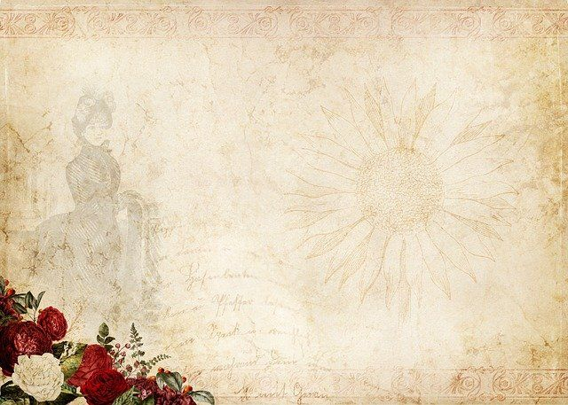
Miért fontosak ezek az alakítások?
Segítenek megérteni a művet.
Új nézőpontokat adnak.
Minden korszak új kérdéseket vet fel.

Slide 9

Összegzés
Ugyanaz a mű -> sokféle értelmezés.
A színészek kulcsszerepet játszanak.
Az ember tragédiája ma is aktuális.

Slide 10

Köszönjük a figyelmet!

